Slide 1

Bài 109
XEM ĐỒNG HỒ
(Sách giáo khoa Toán 3 - Tập hai - Trang 25)

Slide 2
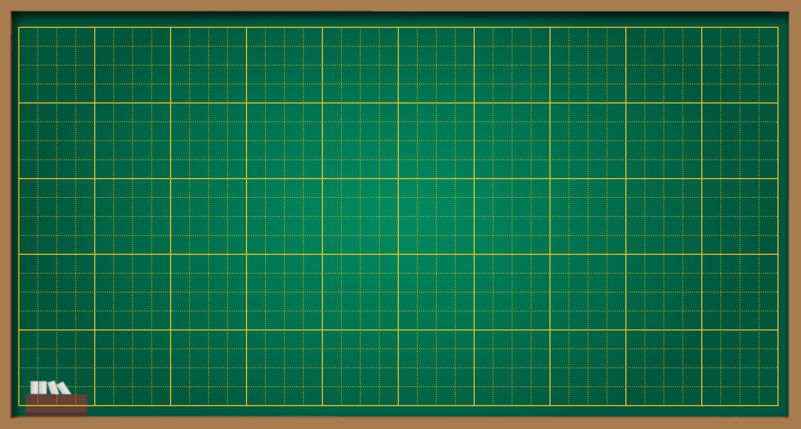
Thứ … ngày … tháng … năm ….
Bài 109
Xem đồng hồ

Slide 3






·
·

Slide 4

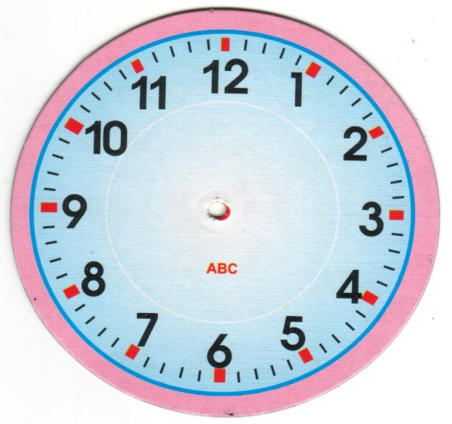
Đố bạn?
10 giờ 35 phút
hay 11 giờ kém 25 phút
8 giờ 50 phút
hay 9 giờ kém 10 phút

Slide 5





Kim phút quay thêm 3 vạch nhỏ, lúc này là 7 giờ 13 phút.
Lúc 7 giờ 10 phút, kim phút chỉ số 2.
Mấy giờ rồi nhỉ?
7 giờ 10 phút
7 giờ 13 phút

Slide 6

7 giờ 13 phút
2 giờ 47 phút
Hay 3 giờ kém 13 phút

Slide 7

THỰC HÀNH
LUYỆN TẬP

Slide 8

Bài 1. Đồng hồ chỉ mấy giờ?
5 giờ 23 phút
1 giờ 12 phút

Slide 9
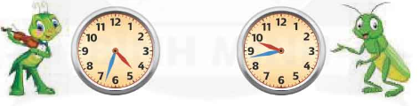
2. Đọc giờ trên đồng hồ bằng hai cách:
4 giờ 33 phút
hay 5 giờ kém 27 phút
9 giờ 43 phút
hay 10 giờ kém 17 phút

Slide 10

Ai xem đồng hồ giỏi?
1
2
11 giờ 51 phút
12 giờ kém 9 phút
8 giờ 31 phút
hoặc 9 giờ kém 29 phút

Slide 11

VẬN DỤNG

Slide 12

DẶN DÒ
1.
2.

Slide 13

Chúc các em học tốt

Slide 14



Tạm biệt các em!

